Slide 1

Service design
Sv: tjänstedesign

Slide 2

AGENDA
Kursen: lärandemål, innehåll, uppgifter
Vad är service design?
Teambuilding

Slide 3
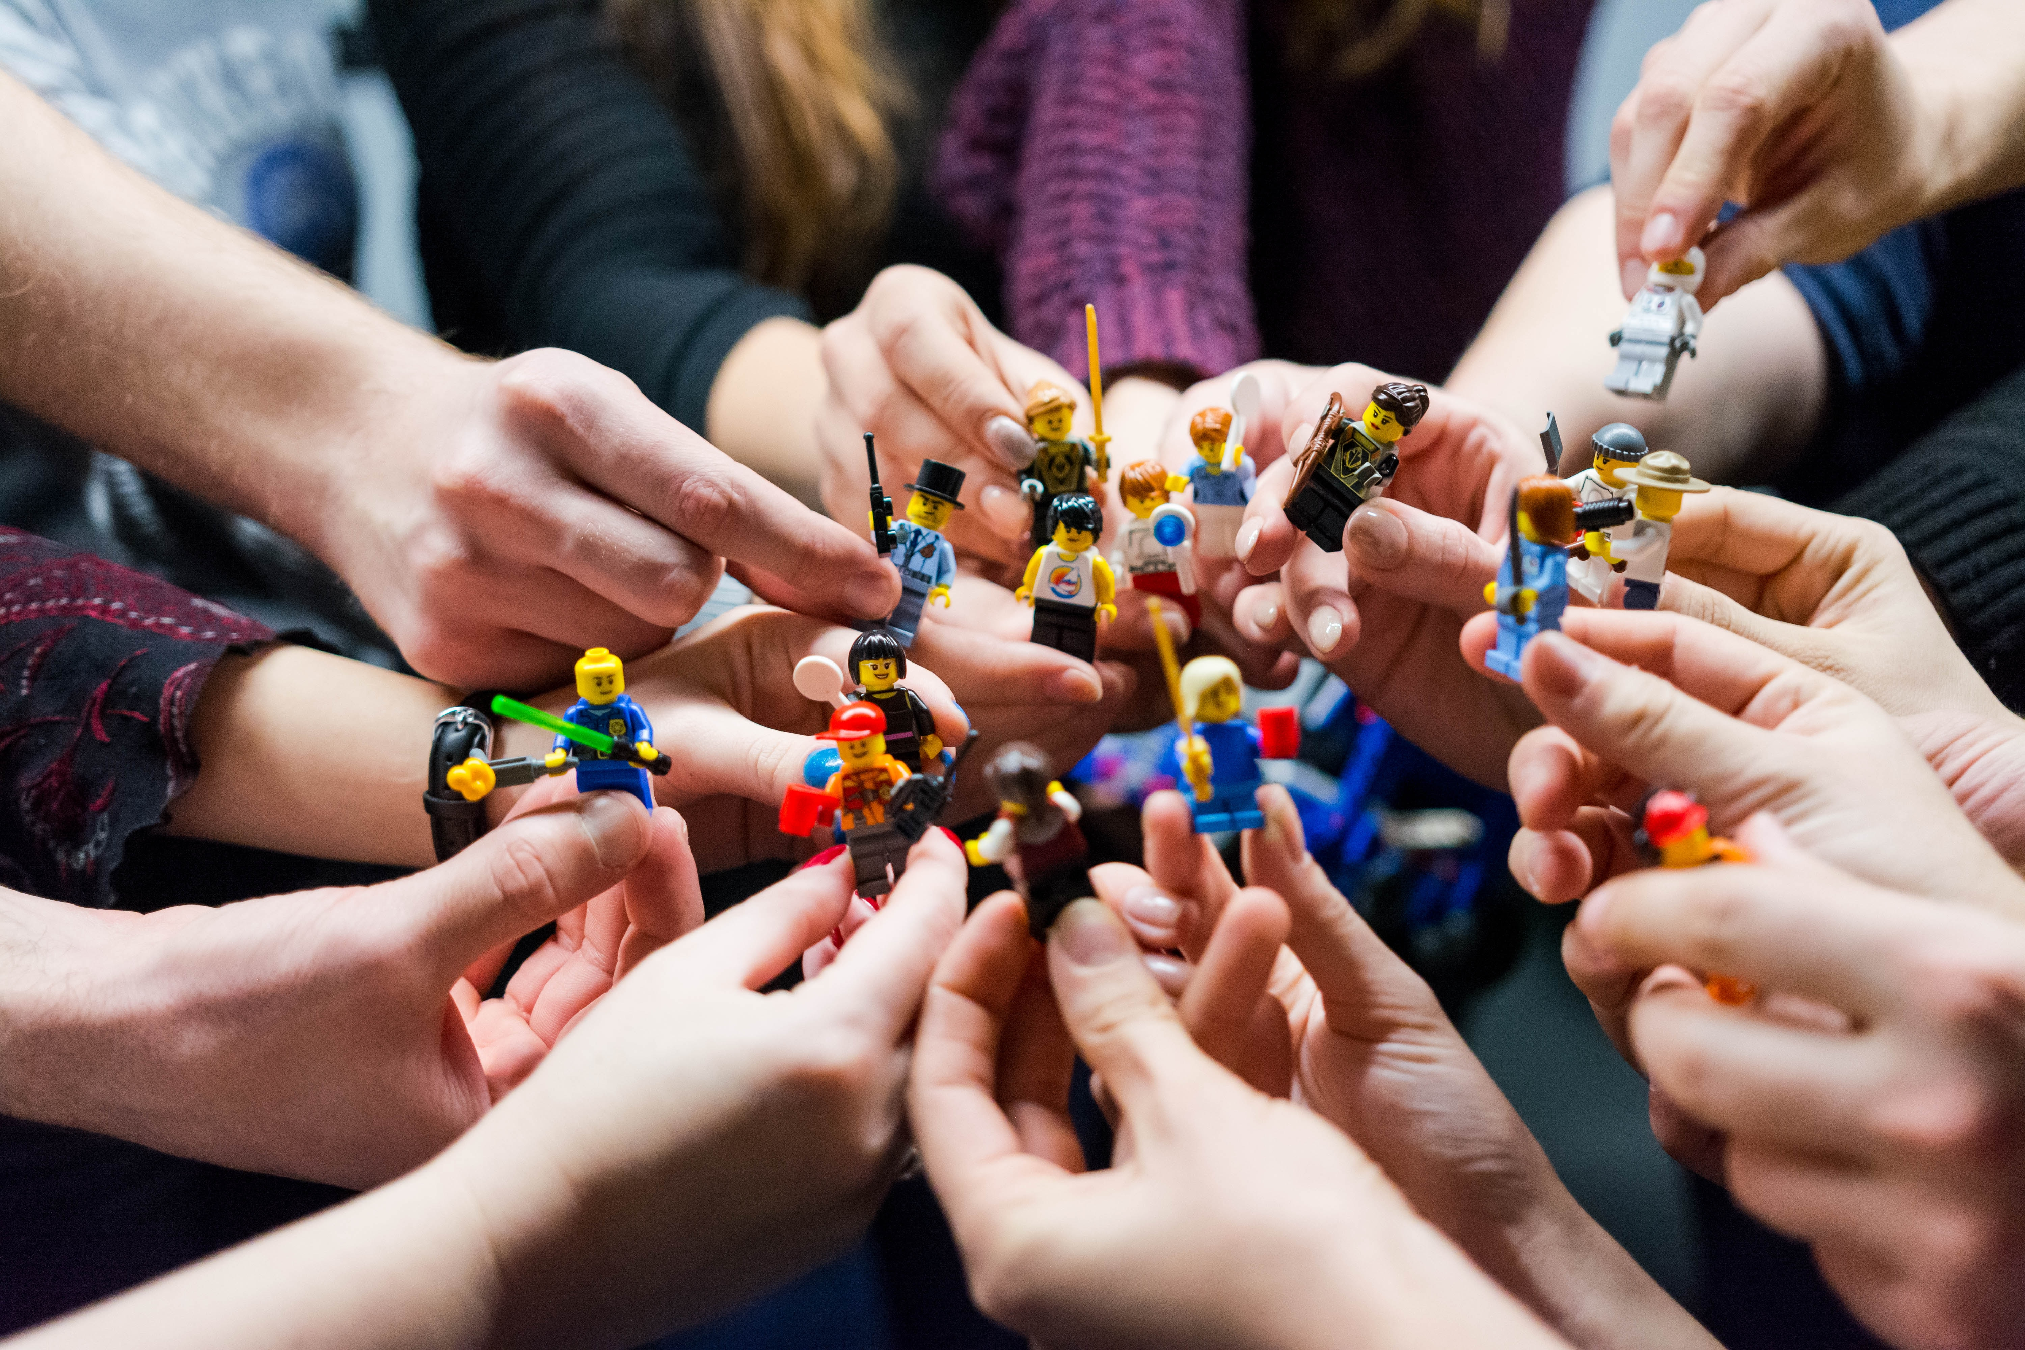
Kursens lärandemål
Kan namnge principerna i service design
Kan utnyttja service design – verktyg och metoder för att utveckla arbetslivet
Kan planera, förverkliga och utvärdera service design – projekt
Kan verka i interprofessionella team och ge sitt eget kunnande till samutvecklingen
Kan tillämpa service design – möjligheter i utvecklingen av företagsverksamhet
Photo by Vlad Hilitanu on Unsplash

Slide 4


Kursens innehåll
Principerna i service design
Designverktyg och –metoder
Service design –projekt
Samutveckling
Företagsverksamhet

Slide 5
Uppgifter
Teambildning
  Teamcanvasduk
Inlärningsprojekt
  Projektidé
  Utvecklingsutmaning
Förförståelsefasen
  Bakgrundsforskning
  Intressentkarta
  Kundförståelse
  Observation
  Empatikarta
  Servicestig (nuläge)
  Analys av kund/användare
Konceptualiceringsfasen
  Användarpersonas
  Brainstorming
  Tematering
  Röstning
Prototyperingsfasen
  Skapa en prototyp
  Testning av prototyp
  Pitch
Rapport
  Beskrivning av utvecklingsutmaningen
  Beskrivning av utförd process
  Projektresultat
Kunskapstest
Inlärningsdagbok

Slide 6
AGENDA
Kursen: lärandemål, innehåll, uppgifter
Vad är service design?
Teambuilding

Slide 7
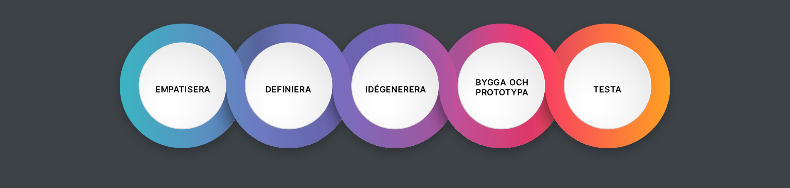
Vad är service design?
Service design som begrepp beskriver processen av att designa tjänster
Service design baserar sig på design thinking som är ett människocentrerat tillvägagångssätt för att svara på olika utmaningar
Man försöker förstå användaren och omständigheter som påverkar fenomen
Innovationer kommer oftast från upprepade och ibland störande förbättringsprocesser

Slide 8
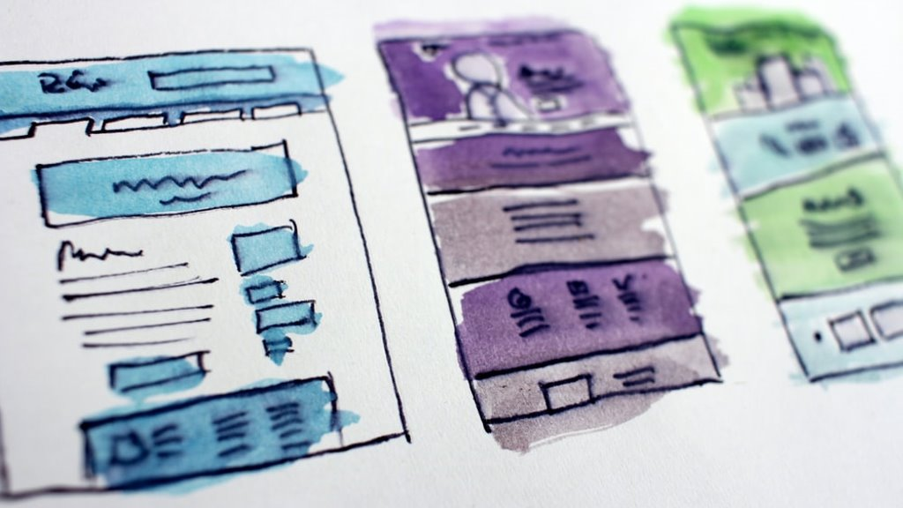
Service design vs Design thinking
Design Thinking är en process, inriktad på att få en gemensam förståelse.
Service design, å andra sidan, är designen av system som omfattar tjänsteanvändare, tjänsteleverantörer, processer och logistik.
Service design använder några av samma metoder, verktyg och aktiviteter som Design Thinking för att hjälpa till att göra tjänster mer användbara, användbara, effektiva och önskvärda.
Mervärdet av service design skapas genom arbetsuppgifterna som leder till att målen nås
Innovationer uppstår inte ur ingenting utan följer processer som kan tillämpas upprepade gånger.
Every product is a service waiting to happen.
Malin Maki

Slide 9
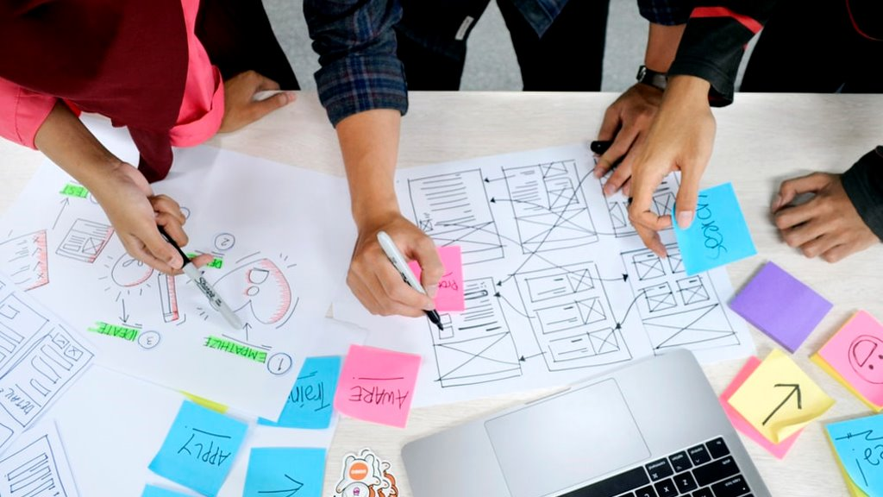
Service design vs Design thinking
Service Design involverar ofta skapandet av kartor som visar upplevelsen av tjänsten och dess rörliga delar. Dessa kartor finns i många varianter: affärsmodelldiagram, kundresekartor, serviceritningar är några exempel.
Från vad användare ser och känner, till logistiken som är involverad för att få tjänsten att hända, kartläggning för tjänstedesign tillåter designers att visualisera insikter och förstå problem och möjligheter.
Dessa kartor skapas ofta med hjälp av Design Thinking-metoder, inklusive kundundersökningar och samarbetande kundworkshops.
Service design -kartor är inte statiska artefakter – de kan (och bör) byggas på och utvecklas allt eftersom fler kund- och affärsinsikter avslöjas, över tid.
Efter kartläggning kan prototyping (en annan metod som används i Design Thinking) sedan hjälpa till att spela ut de framtida förbättringarna av tjänsten. Kartongmodeller, LEGO® eller improvisation är några av sätten som nya idéer kan utforskas och ge insikter.
[Service design is] a method for designing experiences that reach people through many different touch-points, and that happen over time.
Servicedesign.org

Slide 10

Service design vs Design thinking
Design Thinking är en designprocess, ett recept du kan följa eller anpassa för att definiera och lösa problem.
Service design använder ofta denna metodik för att lösa problem bortom produkt- och digitala upplevelser.
Photo by Patrick Perkins on Unsplash

Slide 11








s
Undersöka
Ta fram idéer
Förverkliga
Ringa in
Fokusera
Testa idéer

Slide 12
Principer för service design
Definitioner
“Service Design” helps to innovate (create new) or improve (existing) services to make them more useful, usable, desirable for clients and efficient as well as effective for organisations. It’s a new holistic, multi-disciplinary, integrative field.” (Stefan Moritz 2005)
”Service Design is the application of established design process and skills to the development of services. It is a creative and practical way to improve existing services and innovate new ones.” (LiveIWork 2010, in Stickdorn & Schneider 2011,30)

Slide 13
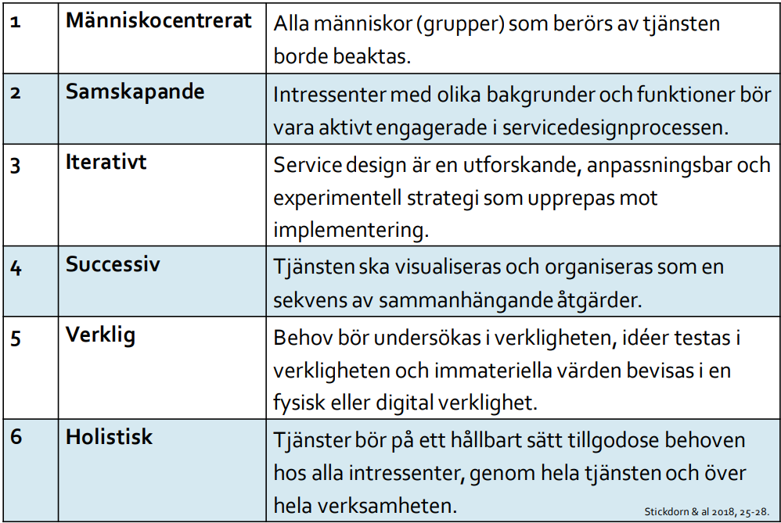

Slide 14
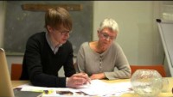
YouTube video: tjänstedesign inom vården
https://youtu.be/kS17vHu0iJE

Slide 15

Kundfokus/användarorientering
På grund av olika förändringar i samhället, så som:
  Tillgång till information
  Digitalisering
  Global syn
  Nätverk
  Empowerment
  Aktivism
  Pandemi
Har kunden förändrats:
  Från isolerad till ansluten
  Från omedveten till informerad
  Från passiv

Slide 16
Organisationer drar nytta av interaktionen med kunderna på många sätt
Att lära sig av kunderna.
Nya idéer med större potential.
Mer nöjda kunder, som kan rekommendera tjänster till andra användare → nya kunder.
Ökade intäkter.
Skapande för, av och med kunden betyder att man kommer närmare kunden, vilket kräver
Djupare förståelse för nuvarande såväl som latenta kundbehov.
Förutse kundernas framtida behov.
Fördjupad kunskap om kundernas värderingar, nätverk och vanor.
Förstå vad som skapar värde för kunderna.

Slide 17
Övningstyper
Inom hälso-och sjukvård saknas ofta specifik praxis för att ta itu med och dra nytta av den befintliga potentialen hos nya tjänster, produkter, processer och teknologier för att fokusera dem på patienterna som står i försörjningskedjan.
Nya och lovande metoder måste prövas, testas, analyseras och utvärderas.
Tillämpningen av praxis motsvarar en mognadsmodell av framväxande praxis, lovande praxis och bästa praxis.

Slide 18
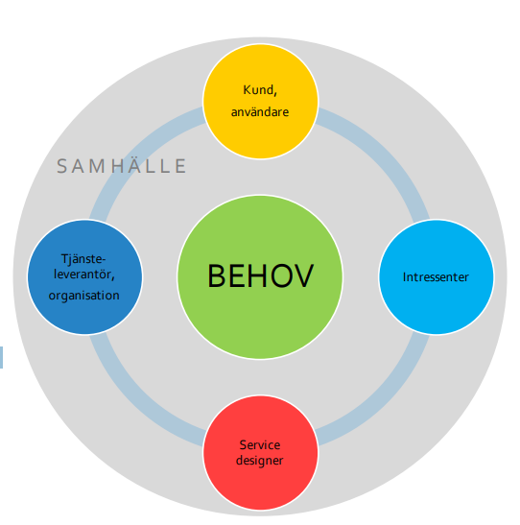
Målet är att förbättraexisterande tjänster eller att utveckla nya tjänster – och att skapa värde för kunderna.
Utgår från kundernas behov och strävar efter att involvera dem i utvecklingsprocessen.
En tvärfacklig och iterativarbetsmetod, där olika intressenter arbetar tillsammans.
Tjänsterna planeras i växelverkan mellan olika aktörer - användare, tjänsteproducenten och olika intressenter.
Service designers använder olika kreativa metoder – facilitering, visualiseringar, snabba prototyper osv.

Slide 19
AGENDA
Kursen: lärandemål, innehåll, uppgifter
Vad är service design?
Teambuilding

Slide 20
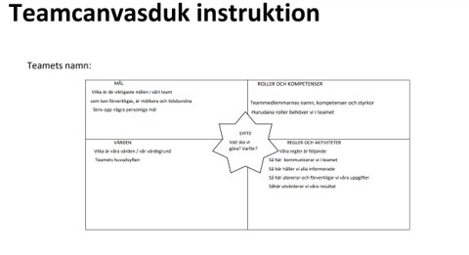
Teambuilding - Lektionsuppgift
(1h)

Slide 21
AGENDA
Kursen: lärandemål, innehåll, uppgifter
Vad är service design?
Teambuilding

Slide 22
Referenser
Service design i ett nötskal – principer, verktyg, möjligheter av Elina Vartama. Yrkeshögskolan Novia 28.4.2021. https://blogs2.abo.fi/hyvinvoivahoiva/wp-content/uploads/sites/123/2021/05/presentation-28042021-Elina-Vartama.pdf
Service Design Practices for Healthcare Innovation : Paradigms, Principles, Prospects, edited by Mario A. Pfannstiel, et al., Springer International Publishing AG, 2022

